Slide 1
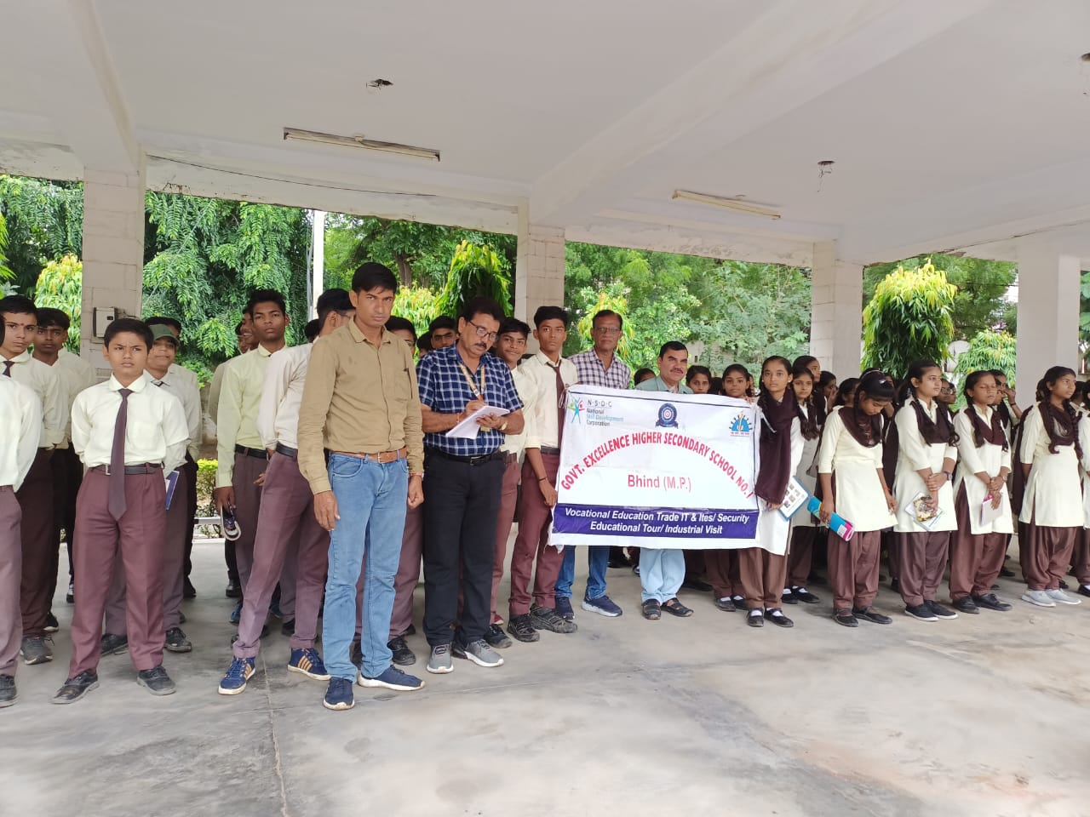

New Vocational Education Trade
IT & ITes / Security Steam Based Model Exhibition Success Story
National Skill Qualification Framework and Entrepreneurship Education
Government Excellence H. S . School No. 1 Bhind (M.P)

Slide 2
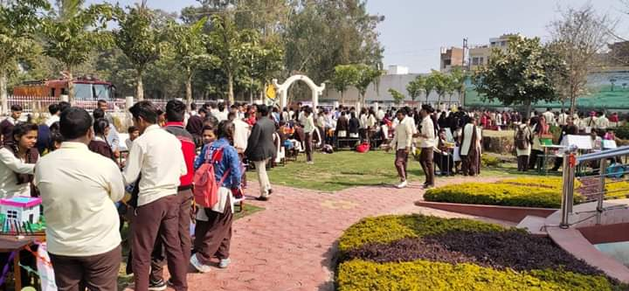
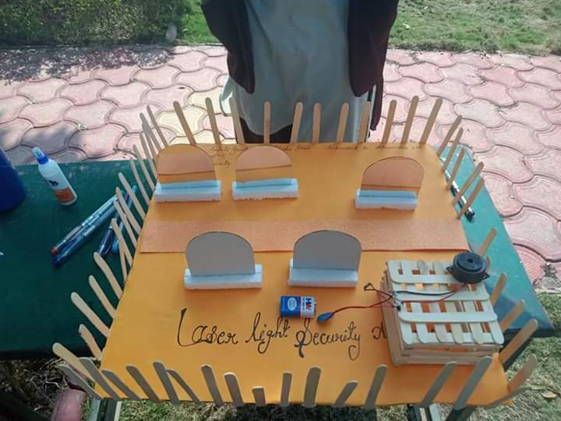
Under The Positive Guidance
Principal P.S. Chauhan
IT & Ites Vocational Trainer Madhuraj Sharma
Security Vocational Trainer Bhupendra Singh Kushwah

Slide 3
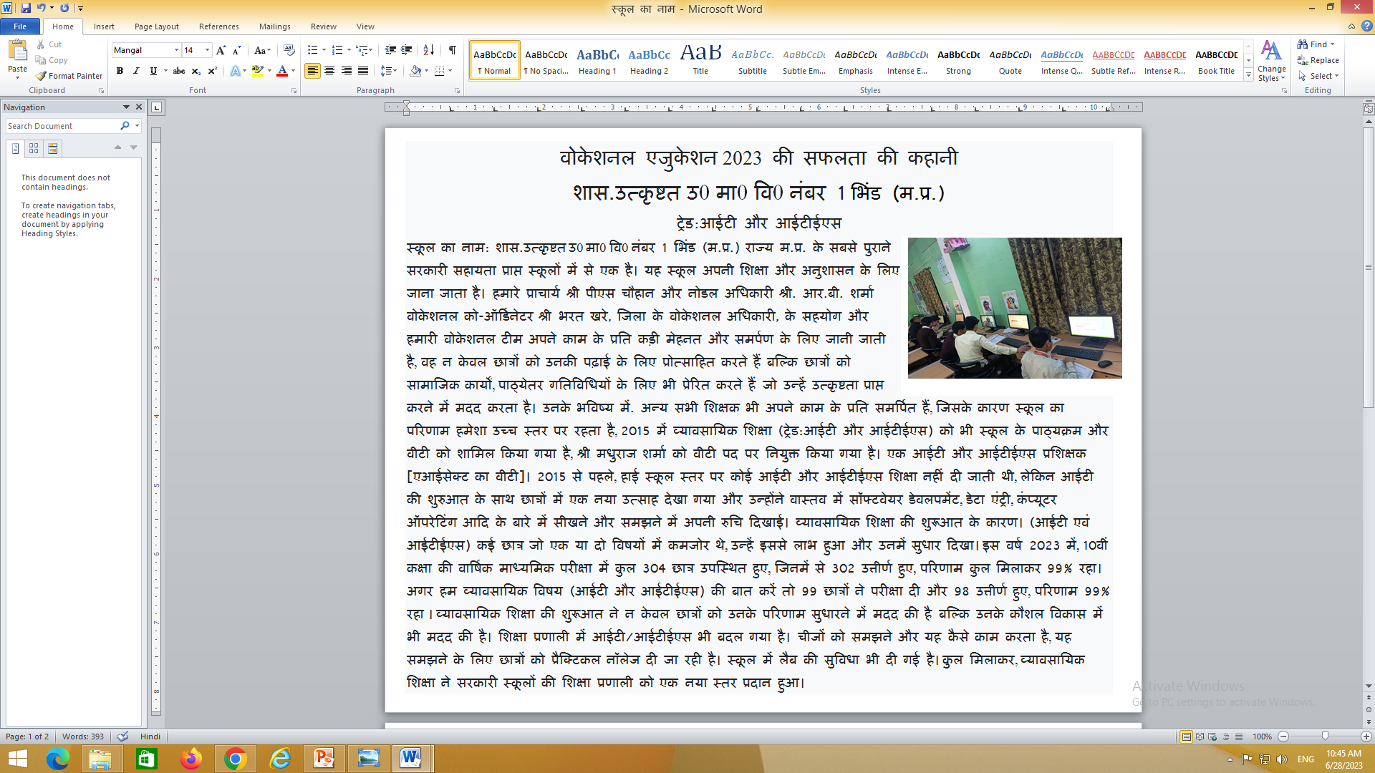
Vocational Education Success Store

Slide 4
Vocational Education Success Store
वोकेशनल एजुकेशन 2023 की सफलता की कहानी शास.उत्कृष्टत उ0 मा0 वि0 नंबर 1 भिंड (म.प्र.)
ट्रेड:आईटी और आईटीईएस
स्कूल का नाम: शास.उत्कृष्टत उ0 मा0 वि0 नंबर 1 भिंड (म.प्र.) राज्य म.प्र. के सबसे पुराने सरकारी सहायता प्राप्त स्कूलों में से एक है। यह स्कूल अपनी शिक्षा और अनुशासन के लिए जाना जाता है। हमारे प्राचार्य श्री पीएस चौहान और नोडल अधिकारी श्री. आर.बी. शर्मा वोकेशनल को-ऑर्डिनेटर श्री भरत खरे, जिला के वोकेशनल अधिकारी, के सहयोग और हमारी वोकेशनल टीम अपने काम के प्रति कड़ी मेहनत और समर्पण के लिए जानी जाती है, वह न केवल छात्रों को उनकी पढ़ाई के लिए प्रोत्साहित करते हैं बल्कि छात्रों को सामाजिक कार्यों, पाठ्येतर गतिविधियों के लिए भी प्रेरित करते हैं जो उन्हें उत्कृष्टता प्राप्त करने में मदद करता है। उनके भविष्य में. अन्य सभी शिक्षक भी अपने काम के प्रति समर्पित हैं, जिसके कारण स्कूल का परिणाम हमेशा उच्च स्तर पर रहता है, 2015 में व्यावसायिक शिक्षा (ट्रेड:आईटी और आईटीईएस) को भी स्कूल के पाठ्यक्रम और वीटी को शामिल किया गया है, श्री मधुराज शर्मा को वीटी पद पर नियुक्त किया गया है। एक आईटी और आईटीईएस प्रशिक्षक [एआईसेक्ट का वीटी]। 2015 से पहले, हाई स्कूल स्तर पर कोई आईटी और आईटीईएस शिक्षा नहीं दी जाती थी, लेकिन आईटी की शुरुआत के साथ छात्रों में एक नया उत्साह देखा गया और उन्होंने वास्तव में सॉफ्टवेयर डेवलपमेंट, डेटा एंट्री, कंप्यूटर ऑपरेटिंग आदि के बारे में सीखने और समझने में अपनी रुचि दिखाई। व्यावसायिक शिक्षा की शुरूआत के कारण। (आईटी एवं आईटीईएस) कई छात्र जो एक या दो विषयों में कमजोर थे, उन्हें इससे लाभ हुआ और उनमें सुधार दिखा। इस वर्ष 2023 में, 10वीं कक्षा की वार्षिक माध्यमिक परीक्षा में कुल 304 छात्र उपस्थित हुए, जिनमें से 302 उत्तीर्ण हुए, परिणाम कुल मिलाकर 99% रहा। अगर हम व्यावसायिक विषय (आईटी और आईटीईएस) की बात करें तो 99 छात्रों ने परीक्षा दी और 98 उत्तीर्ण हुए, परिणाम 99% रहा । व्यावसायिक शिक्षा की शुरूआत ने न केवल छात्रों को उनके परिणाम सुधारने में मदद की है बल्कि उनके कौशल विकास में भी मदद की है। शिक्षा प्रणाली में आईटी/आईटीईएस भी बदल गया है। चीजों को समझने और यह कैसे काम करता है, यह समझने के लिए छात्रों को प्रैक्टिकल नॉलेज दी जा रही है। स्कूल में लैब की सुविधा भी दी गई है। कुल मिलाकर, व्यावसायिक शिक्षा ने सरकारी स्कूलों की शिक्षा प्रणाली को एक नया स्तर प्रदान हुआ।

Slide 5
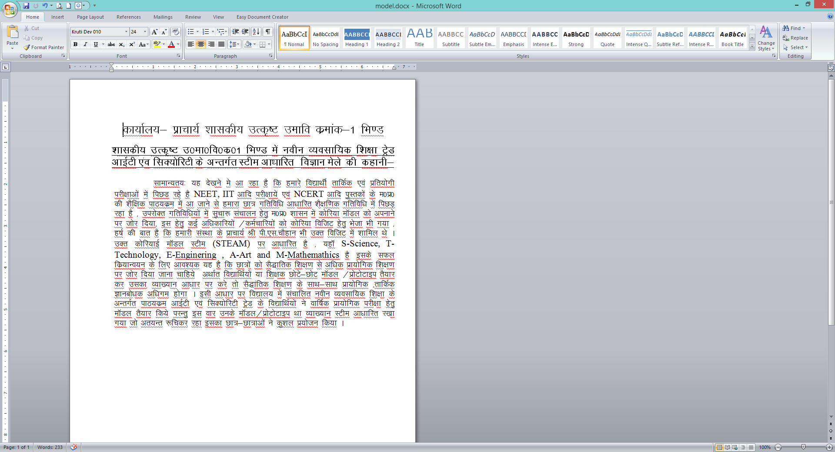
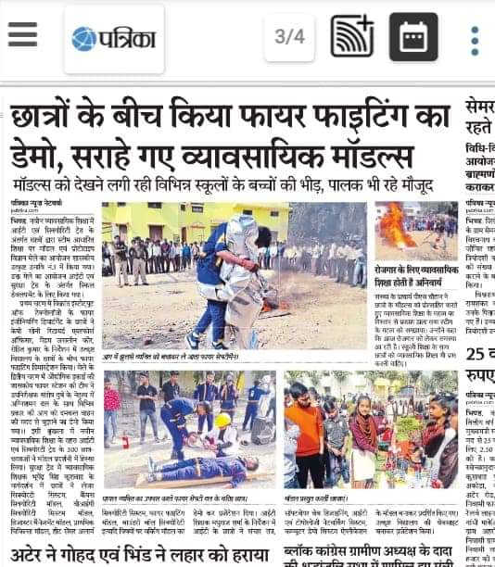
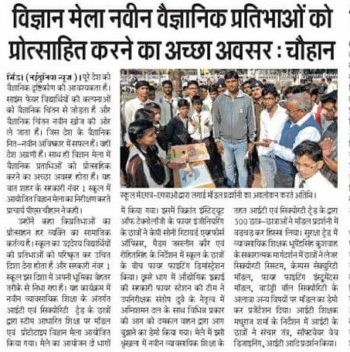
Model Exhibition Success Store

Slide 6

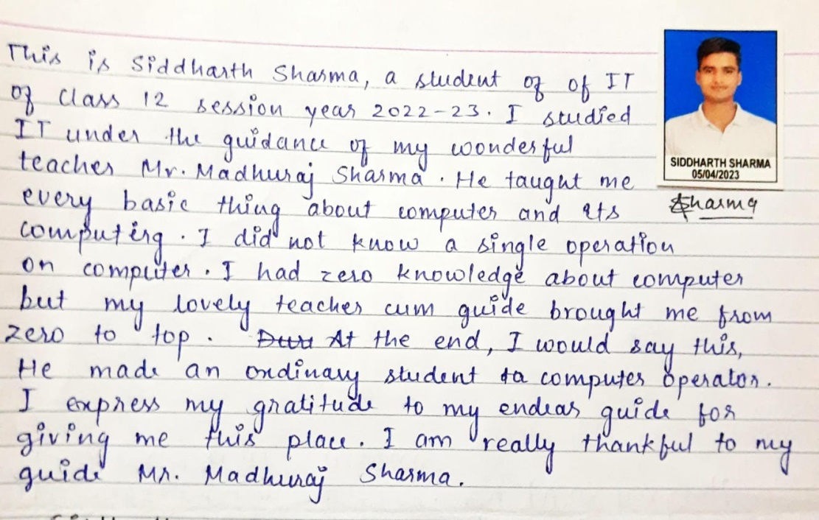
Success Story

Slide 7
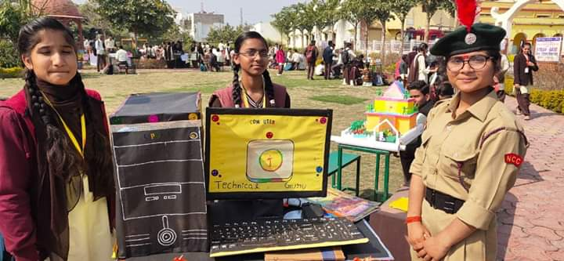
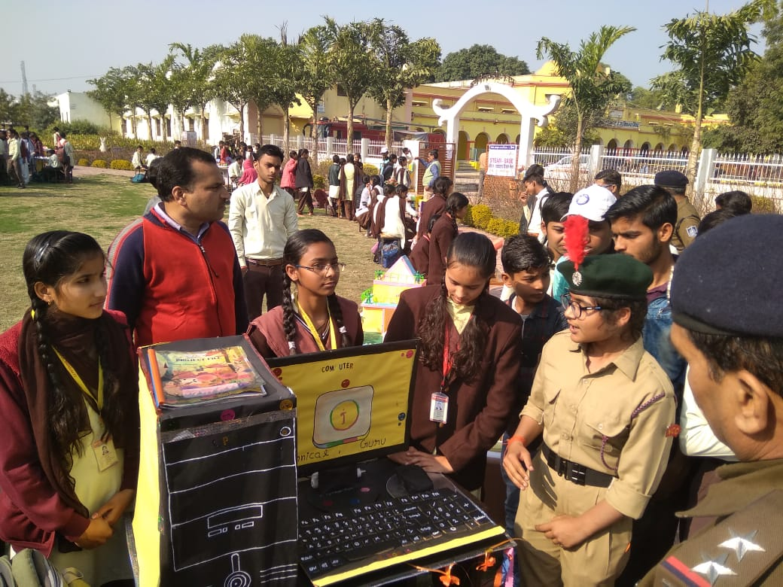
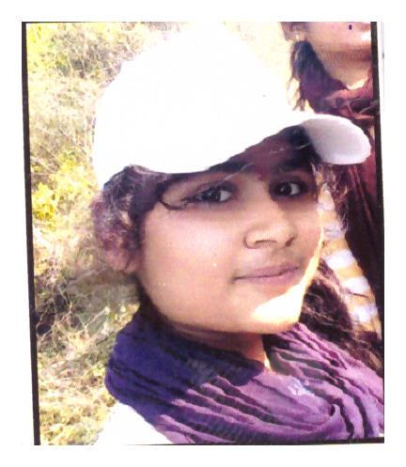
Thoughts About Students Model Exhibition
I say some interesting fact about my trade . My trade is IT My teacher organized a virtual exhibition in which students had to make working model. Sir said to all you all make a model and prepare speech and then I listened carefully to the sir and then I developed a software app Technical Guru and I prepared speech about technical Guru in 5 min. then first of all my It Teacher Mr. Madhuraj Sir Listened my speech . I told sir that my App having Various type of advantage such as this app is helpful for study . App having knowledge of New Vocational Educational and Like that Vocational Educational Have vertices types of field. I want to be a software developer now my favorite subject is Information Technology and this is my first Exhibition and my fist speech
Thank You
Nikita Rajawat
Class 12th
Trade IT & Ites

Slide 8
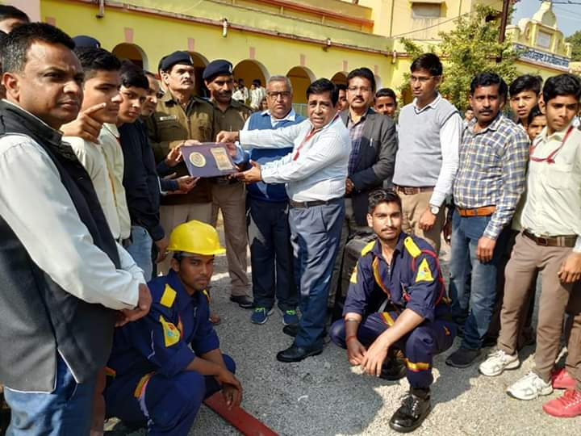
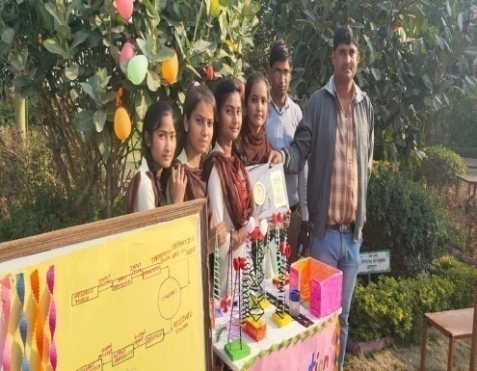
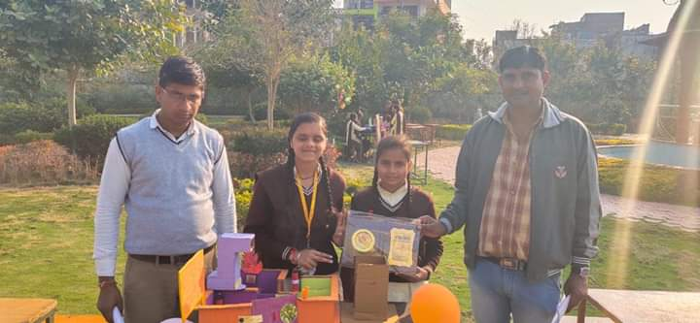
New Vocational Educational Excellence Model Exhibition 2020 (IT & SECURITY)
New Vocational Educational It & Security Excellence Model Exhibition is a School Level Competition to Showcase Your Innovative Ideas special talents. Flairs and skills through a display of your models. It is the biggest Excellence Model Exhibition & Competition in the School and, a platform to bring out your Creative best. Whether your proclivity lies in the domains of Excellence Model Exhibition, this is the ideal stage to let your talent make its mark.
This in - Excellence Model Exhibition competition will see students from across from the Vocational Educational congregating at the sprawling .The event also offers you the added advantage mastership by the Excellence highly qualified .skilled and experience faculty of Govt. Excellence School Bhind so that your idea meets its full potential and showcased to its full advantage.
the Competition will exhibit captivating entries by brilliant students of standards 9th,10th,11th & 12th of vocational education and will be judged by leading domain leaders from reputable institutions and organizations Govt. Excellence School No.1 Bhind (M.P)

Slide 9
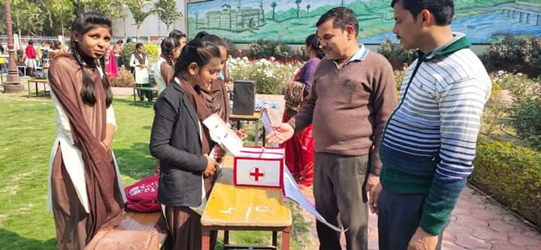
First Aid models
First Aid models The goals of first aid provider include “preserving life, alleviating suffering, preventing further illness or injury, and promoting recovery.” First aid does not take the place of proper medical care. However, in many cases, medical care is unnecessary and the ill or injured person will safely recover. Benefits of First Aid Training in the Workplace It can save lives. ...Reduce the number of workplace accidents. Positive work environment. Your company will be safer place to work. First aid kits are used properly. It can reduce recovery Time. It can keep employees safe outside of the workplace. It's a great team-building exercise.

Slide 10
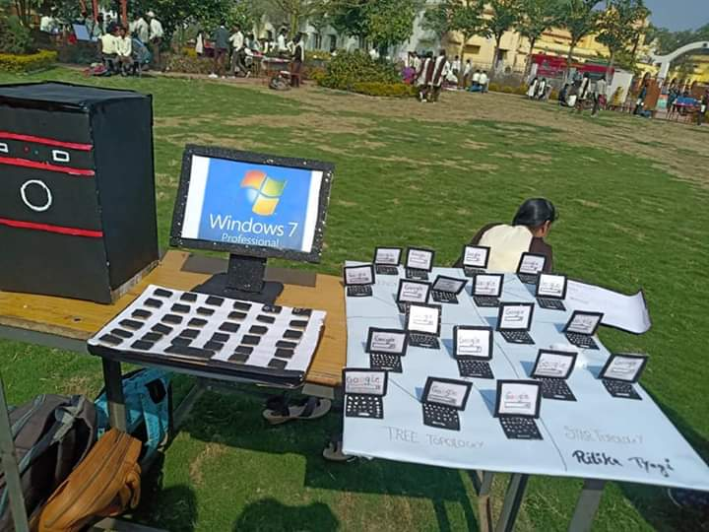
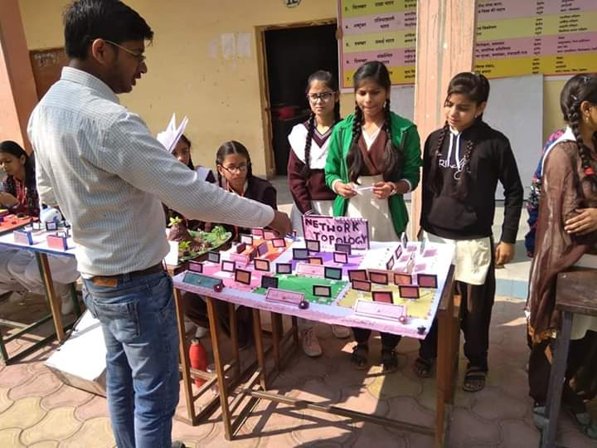
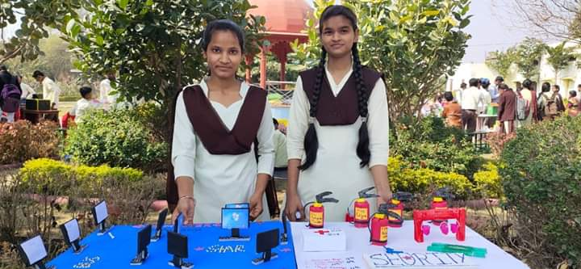
Network Topologies First Aid models
Due to its centralized nature, the topology offers simplicity of operation. It also achieves isolation of each device in the network. Adding or removing network nodes is easy, and can be done without affecting the entire network.

Slide 11
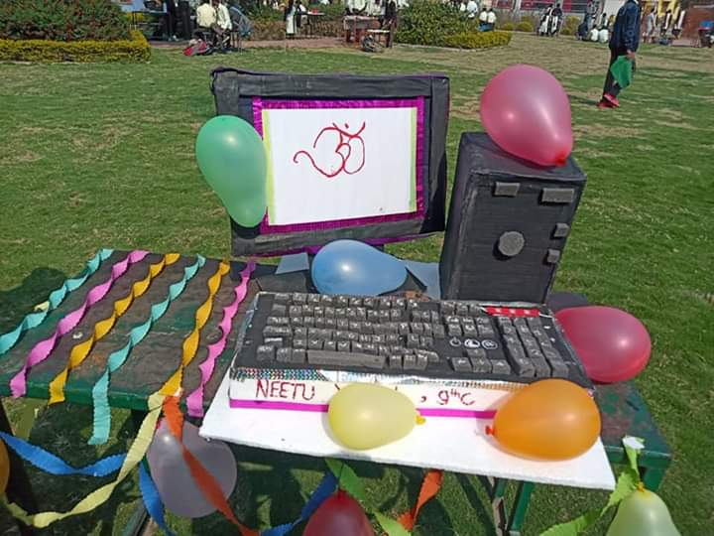
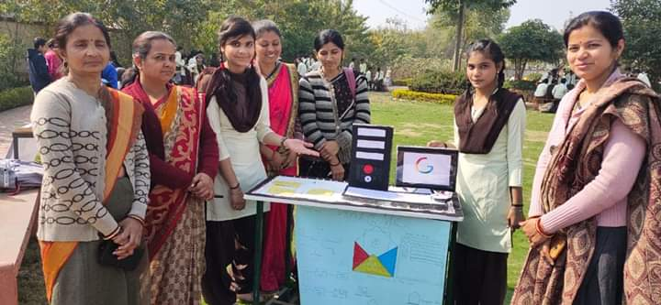
Computer Models
Computer science can expand communication.

Slide 12
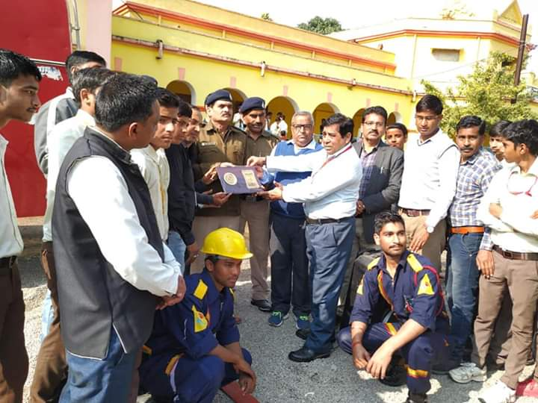
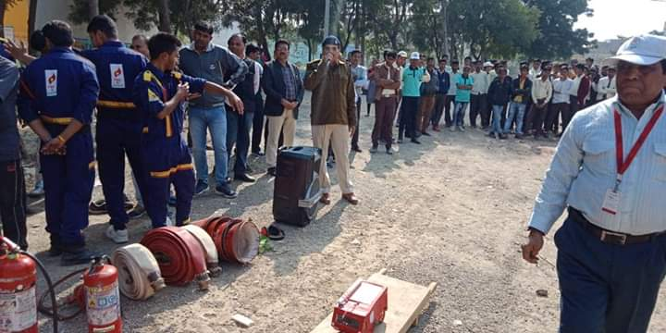
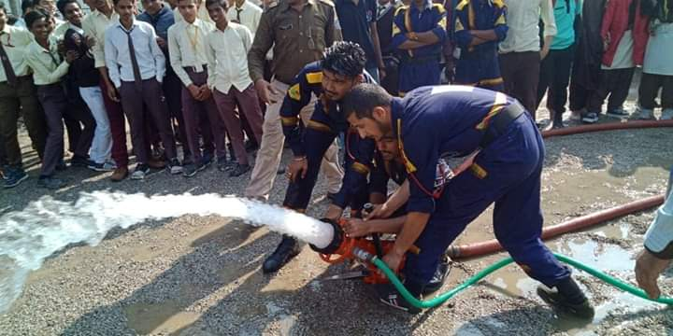
Fire And Safety
Vocational Education trade Security exhibition demonstration. A collection of objects, for example works of art, that are shown to the public . Fire safety can easily be ensured by having Fire Fighting Equipment and proper Fire Protection. The Importance of Fire fighting Equipment is an indispensable one to ensure maximum Protection against Fire. The Fire Fighting Equipment also ensures safety of the Fire Fighters who risk their lives to save others.

Slide 13
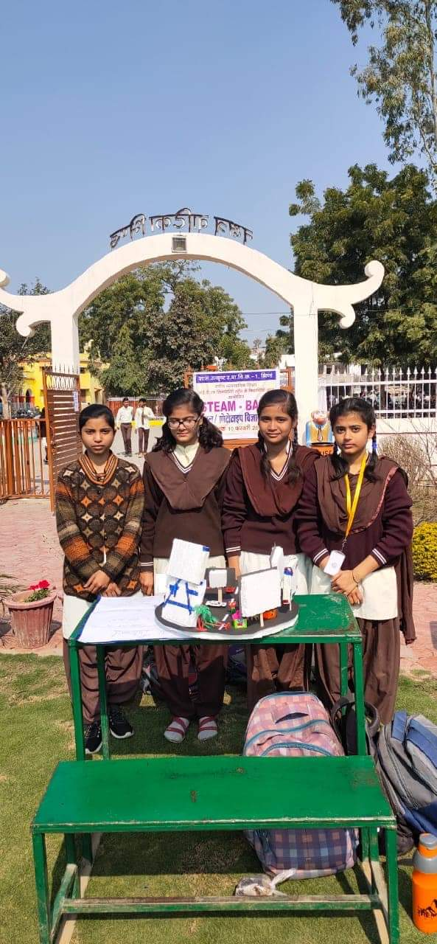
Model Exhibition Media Coverage & Story
नवीन व्यावसायिक शिक्षा के तहतआईटी एवम सिक्योरटी ट्रेड के द्वारा 300 छात्र-छात्राओं ने मॉडल प्रदर्शनी में बढ़चढ़ कर हिस्सा लिया।सुरक्षा ट्रेड में व्यावसायिक शिक्षक भूपेंद्र सिंह कुशवाह के सकारात्मक मार्गदर्शन में छात्रों ने लेजर सिक्योरटी सिस्टम, केम्पस सेक्युरिटी मॉडल,वीआईपी सेक्युरिटी सिस्टम मॉडल, डिजास्टर मैनेजमेंट मॉडल, प्राथमिक चिकित्सा मॉडल, हीट सेंसर अलार्म सेक्युरिटी सिस्टम,फायर फाइटिंग इंस्ट्रूमेंट्स मॉडल, बाउंडरी बॉल सिक्योरिटी इत्यादि विषयों पर वर्किंग मॉडल का डेमो कर प्रजेंटेशन दिया। आईटी शिक्षक मधुराज शर्मा के निर्देशन में आईटी के छात्रों ने संचार तन्त्र,सॉफ्टवेयर वेव डिजाइनिंग, आई टी एवम टोपोलोजी नेटवर्किंग सिस्टम ,कम्प्यूटर डेमो,सिस्टम एप्पलीकेशन के मॉडल बनाकर प्रदर्शन किया, साथ उत्कृष्ट विद्यालय की वेबसाइट बनाकर प्रजेंटेशन किया। प्राचार्य पी एस चौहान ने छात्रो के मॉडल्स को प्रोत्साहित करते हुए व्यावसायिक शिक्षा के महत्व पर विस्तार से प्रकाश डाला तथा स्टीम के महत्व को समझाया,साथ ही शिक्षक सत्यभान सिंह भदौरिया द्वारा छात्रों को स्टीम एजुकेशन की जानकारी दी गई। प्रदर्शनी का अवलोकन शहर के शासकीय एवम अशासकीय स्कूल के छात्रों, पालको तथा विभिन्न अतिथियों द्वारा किया गया जिन्होंने बच्चों के अभिनव प्रयास की सराहना की। आने बाले समय मे शिक्षा के क्षेत्र में व्यावसायिक शिक्षा एक क्रांतिकारी परिवर्तन लायेगी। बेरोजगारी मिटाने की दिशा में एक महत्वपूर्ण कदम है

Slide 14
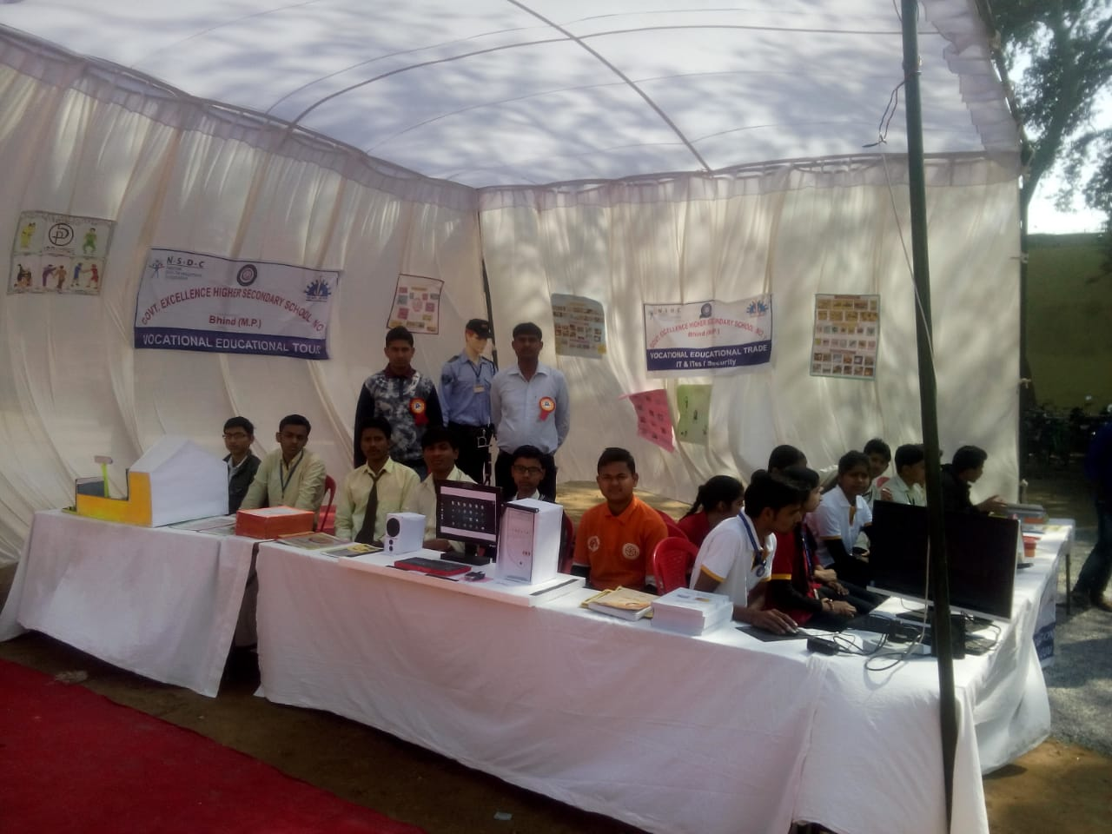
Vocational Education Publicity

Slide 15
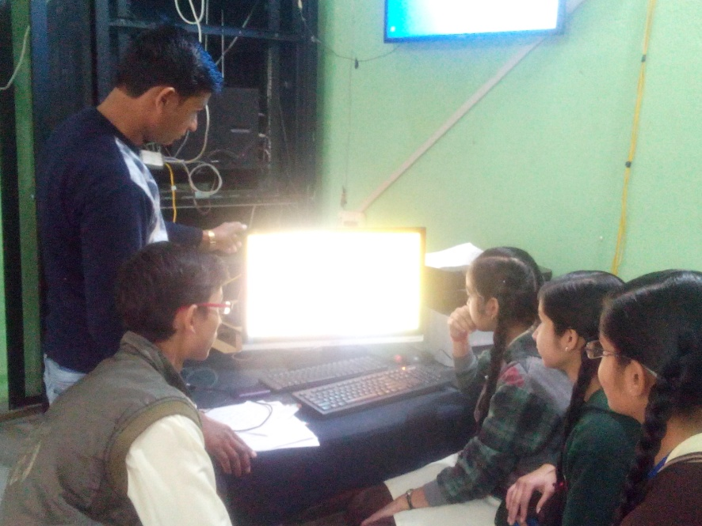
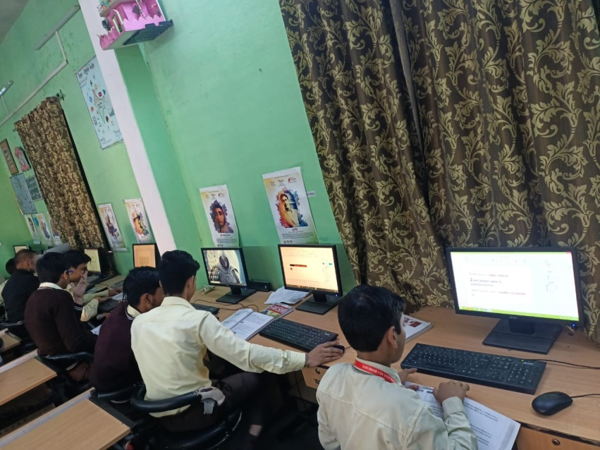
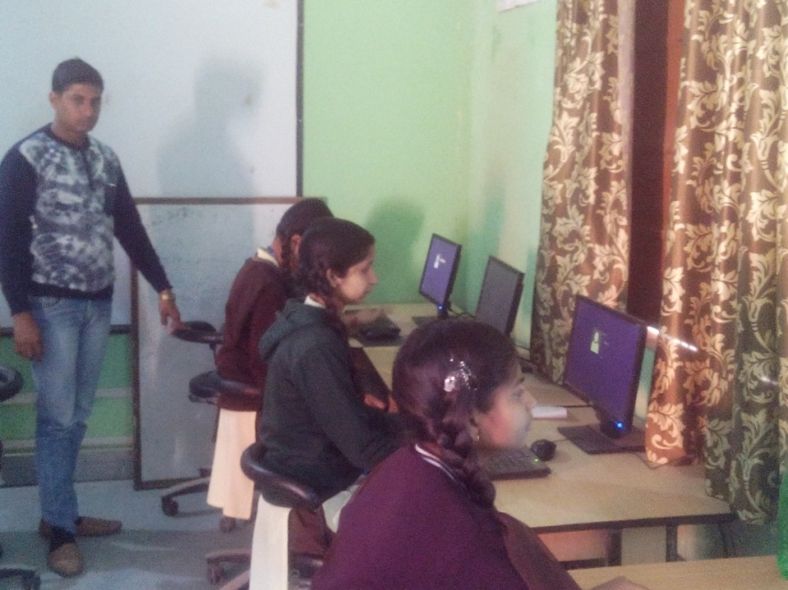
IT/IT-ENABLED SERVICES-PRACTICAL

Slide 16


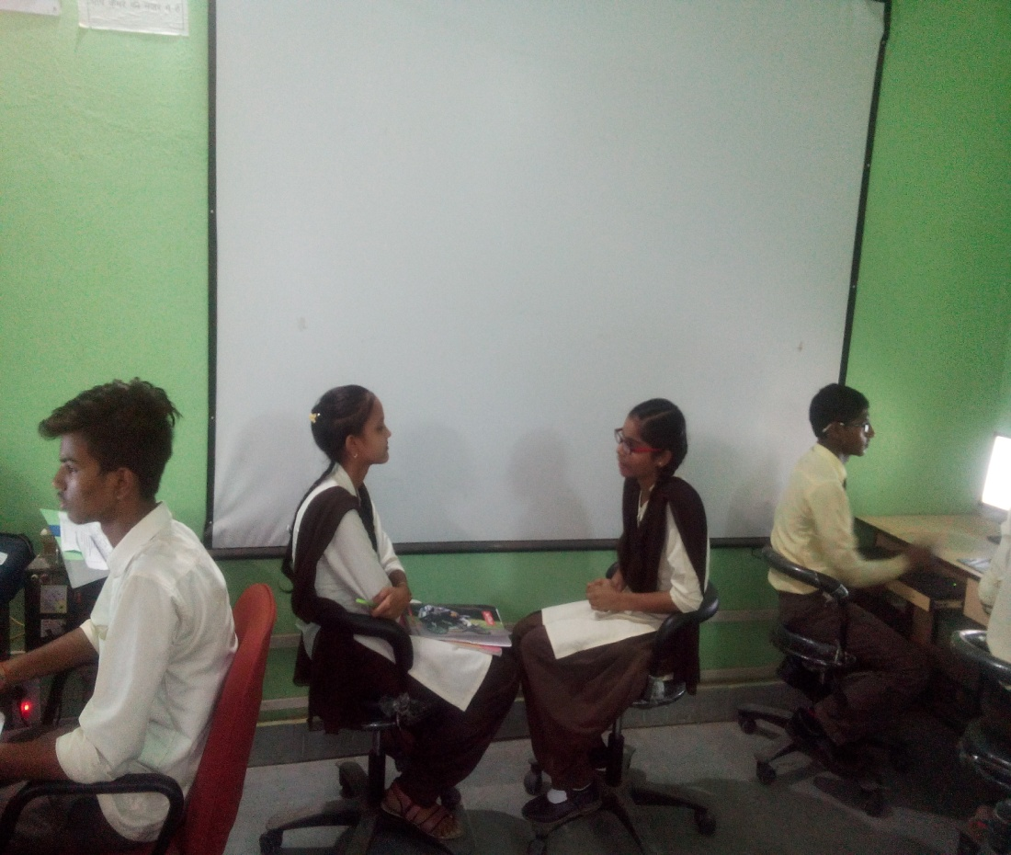
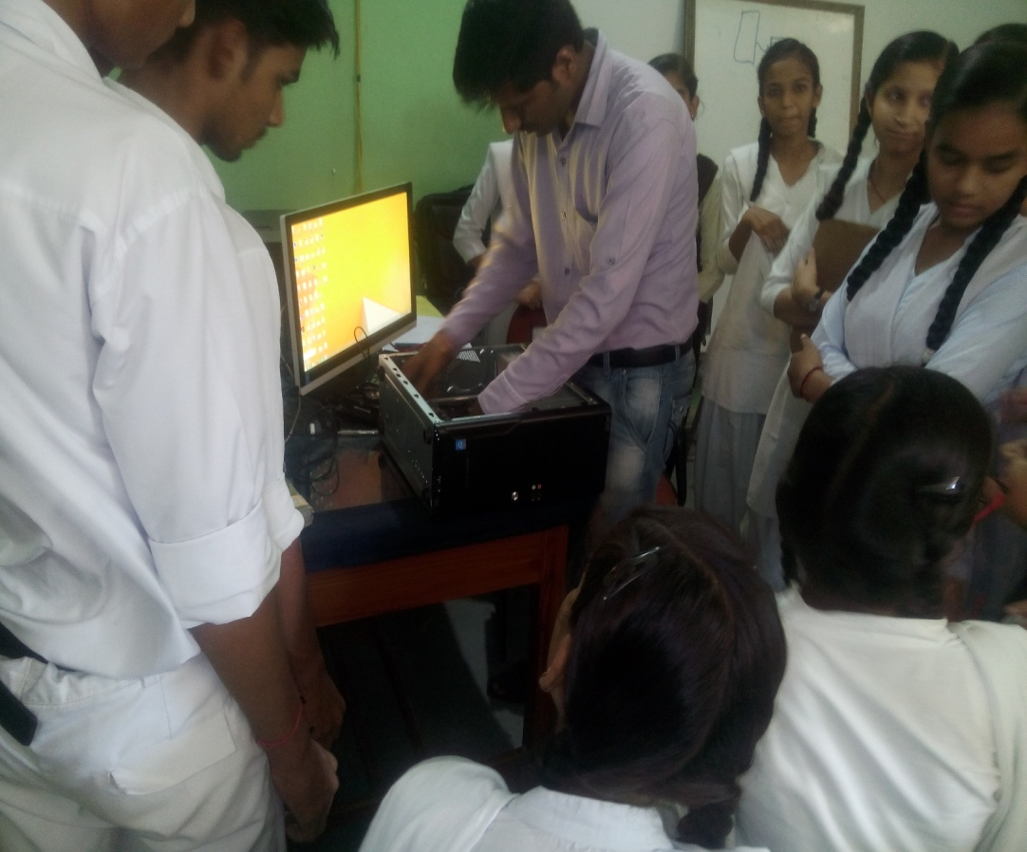
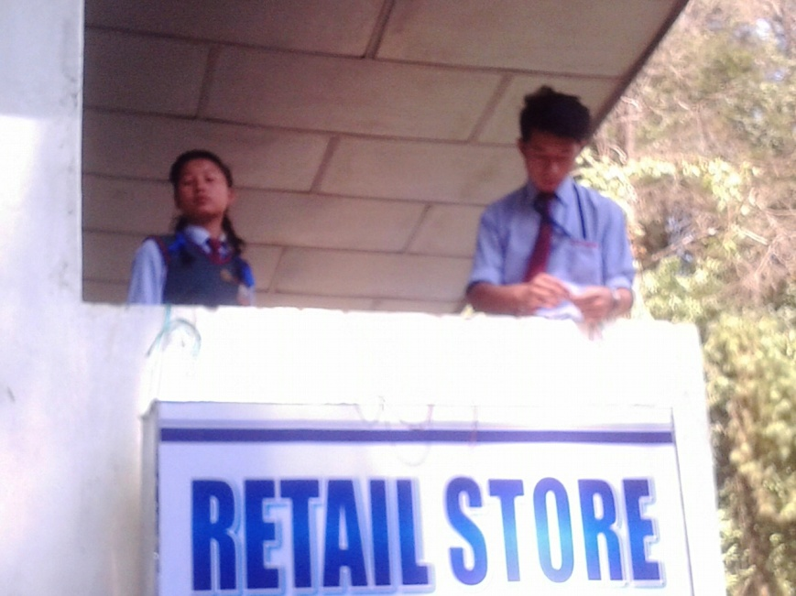
Entrepreneurship Education

Slide 17
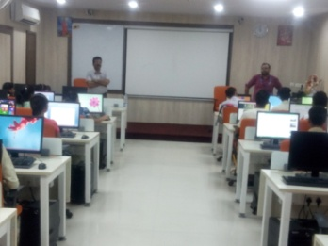
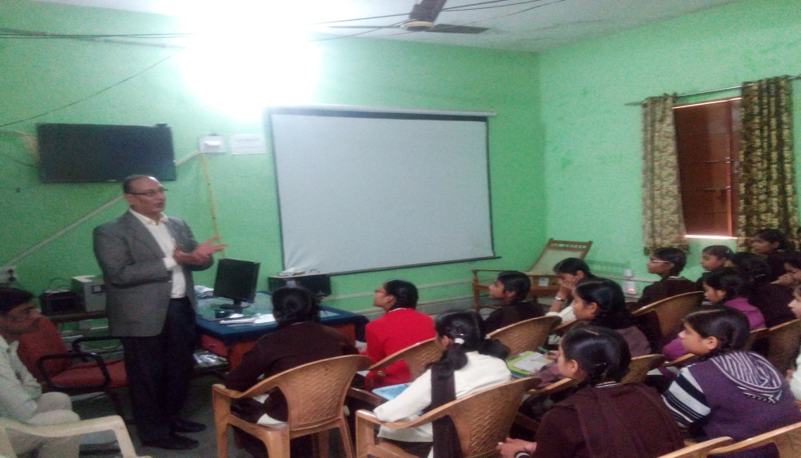
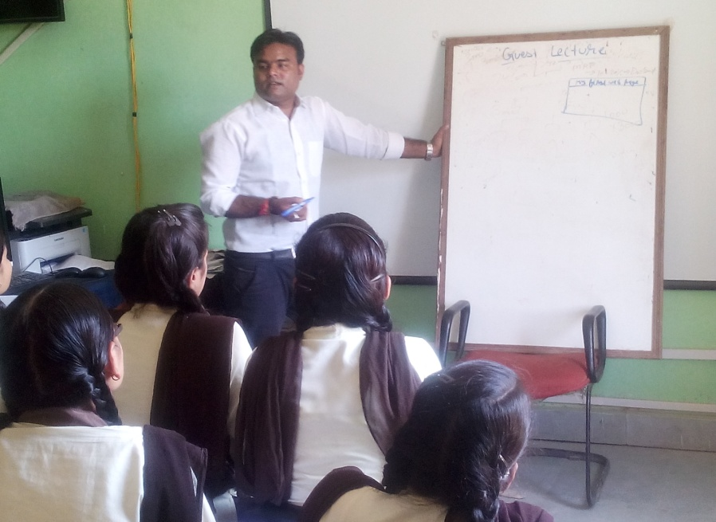
Guest lectures

Slide 18

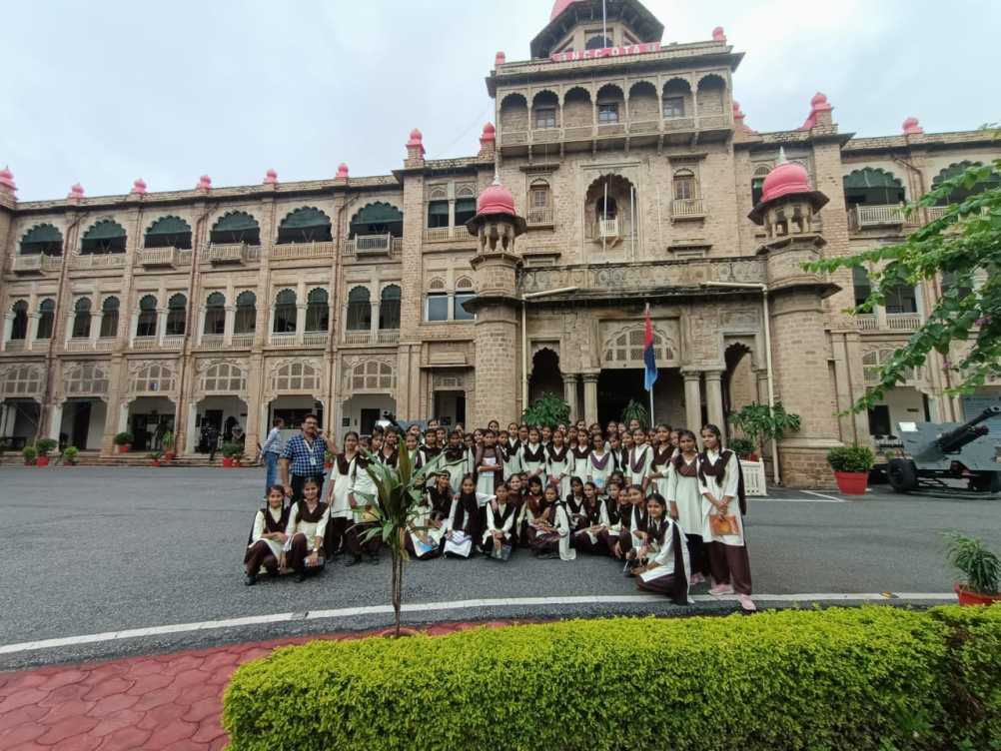
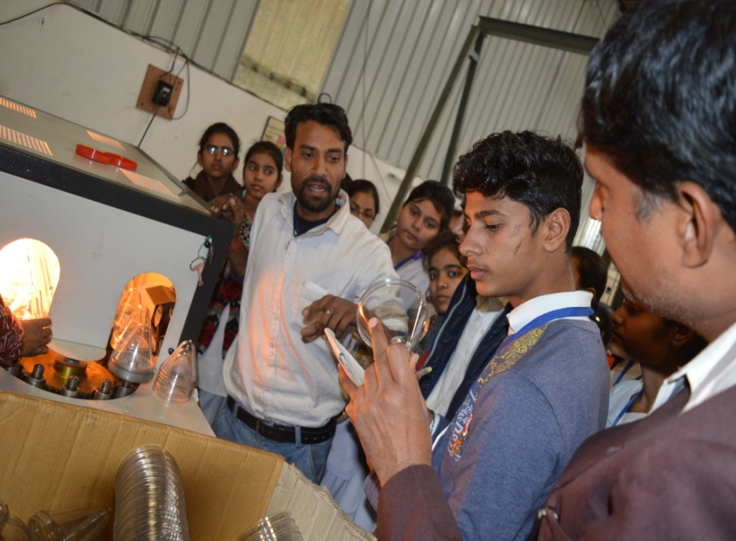
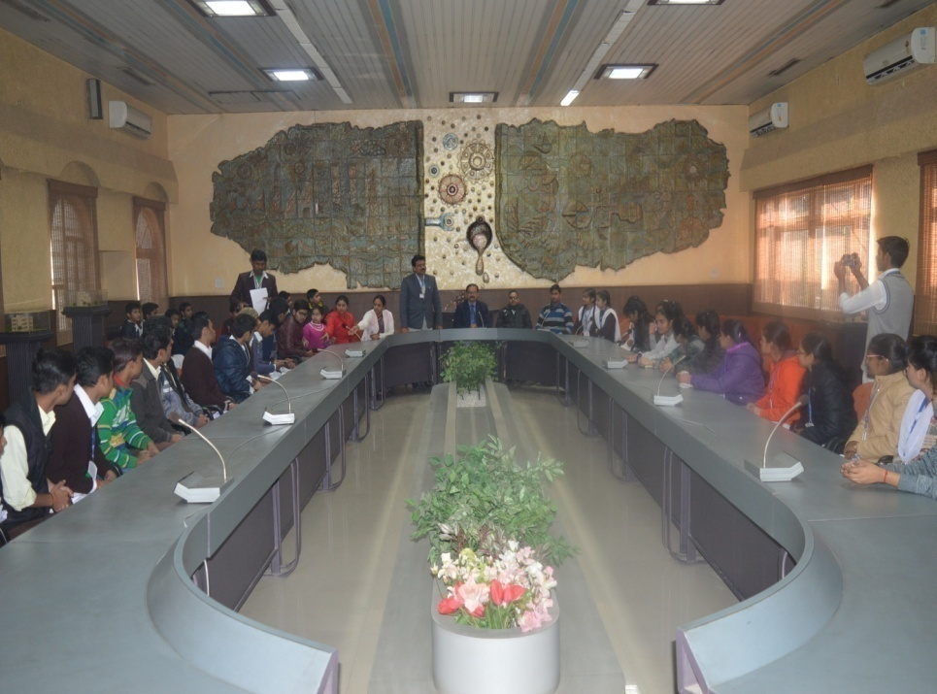
Field Visits
Industry/Field Visits Organized by New Vocational Schools

Slide 19
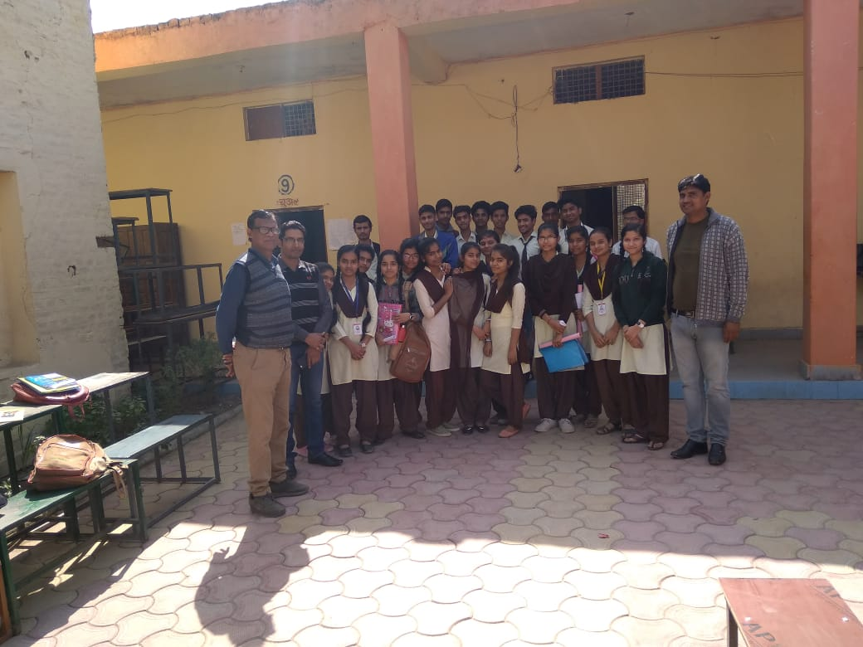
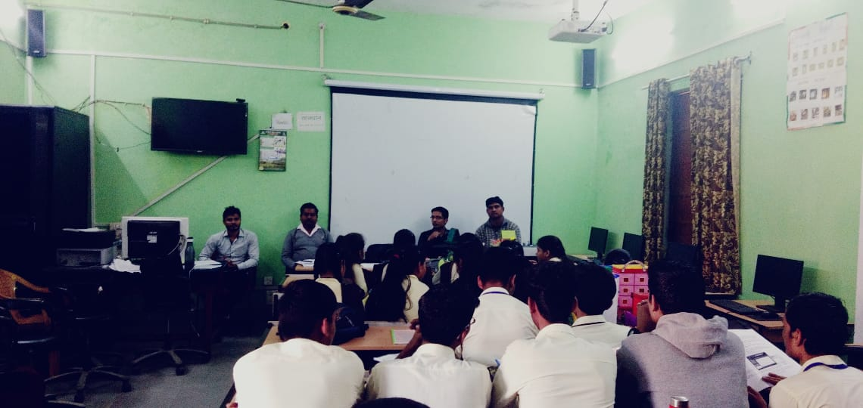
VTP Visits

Slide 20
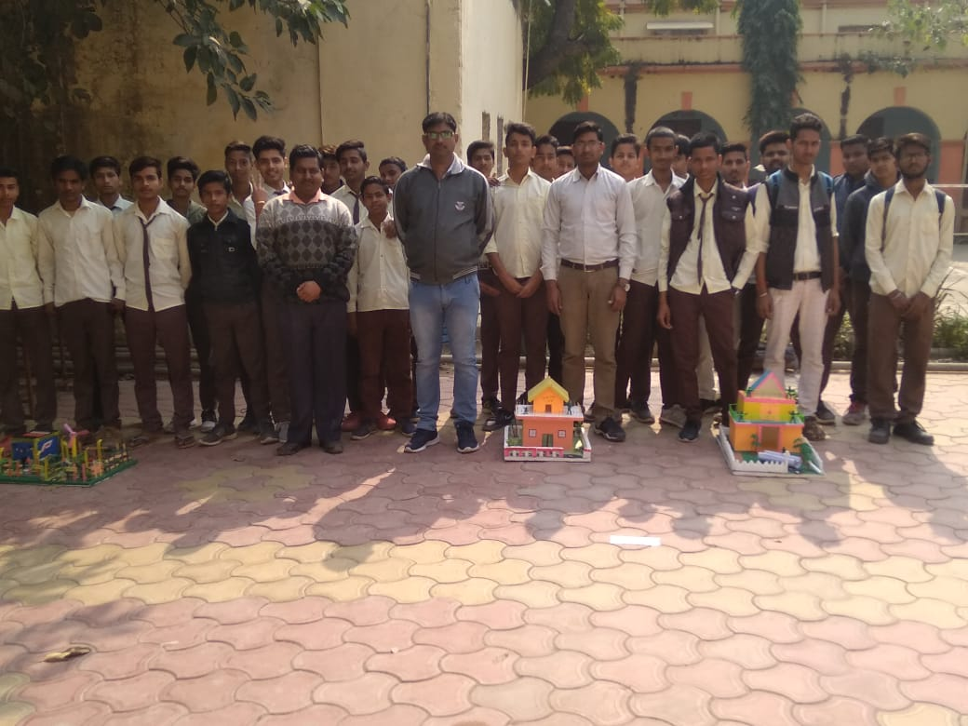
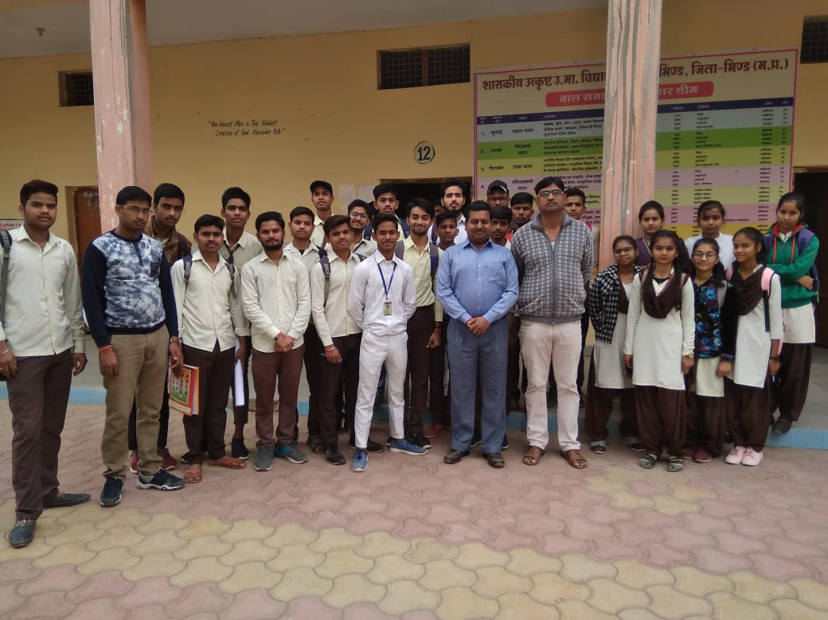
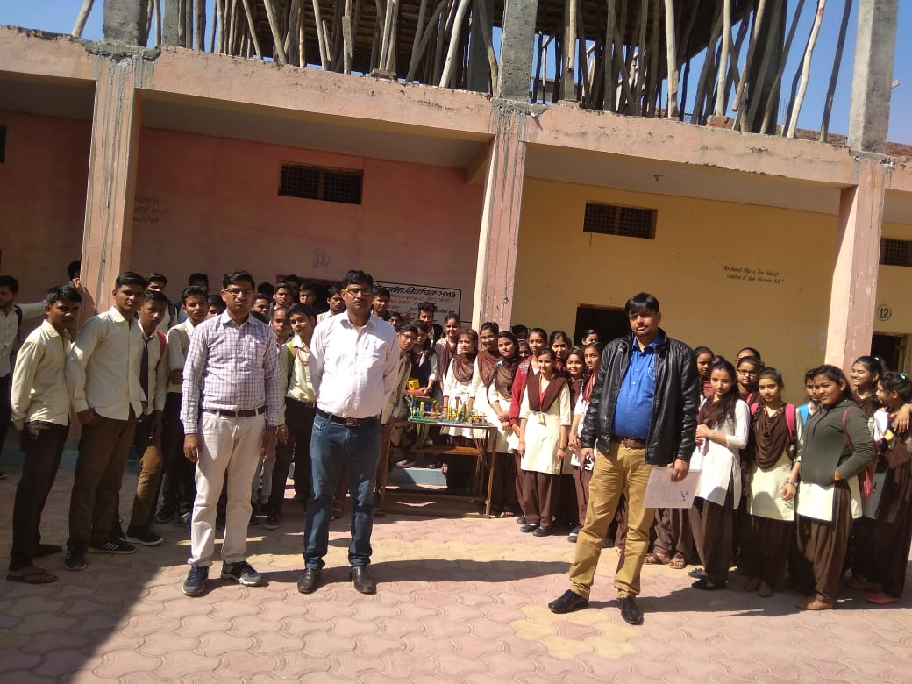
Involvement of Sector Skill Council in Skill Assessment

Slide 21


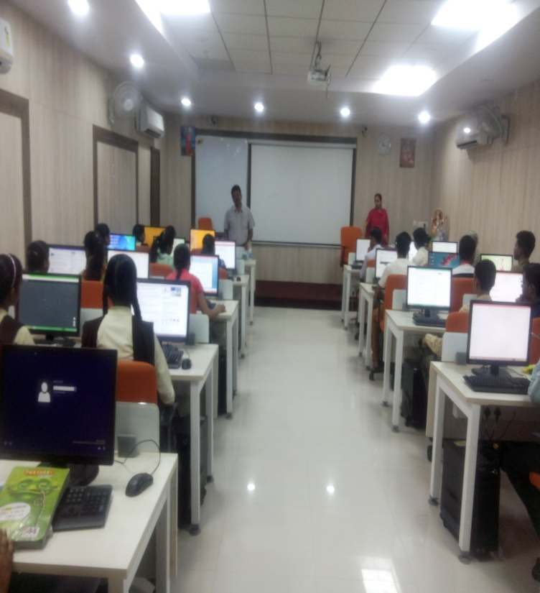
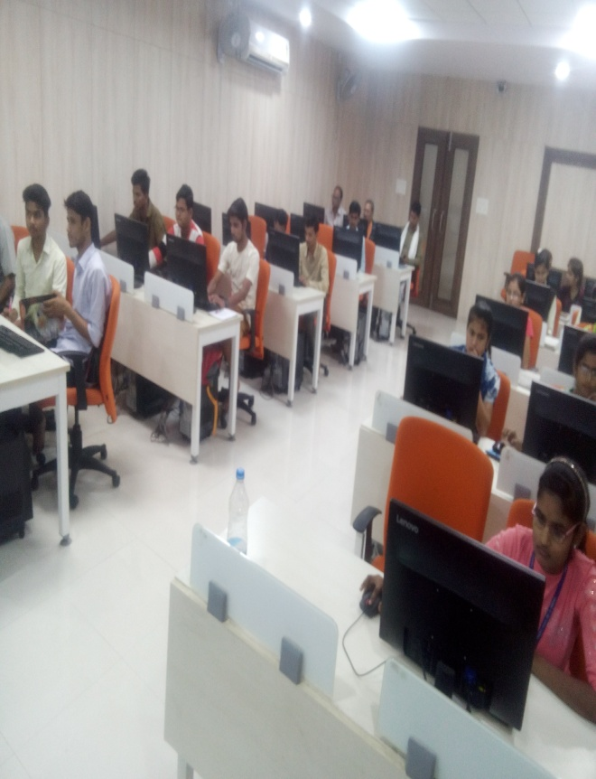


OJT- On Job Training

Slide 22
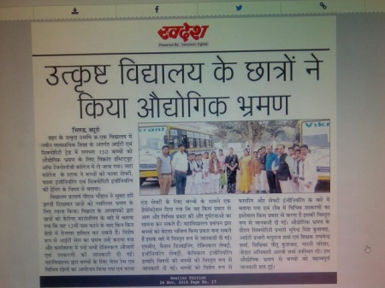
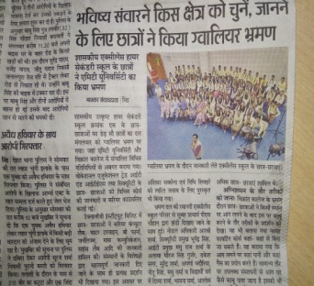
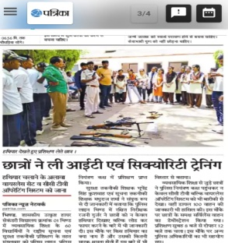
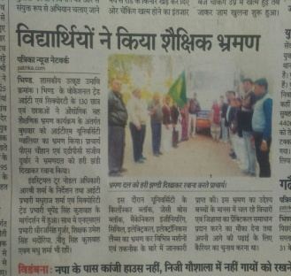
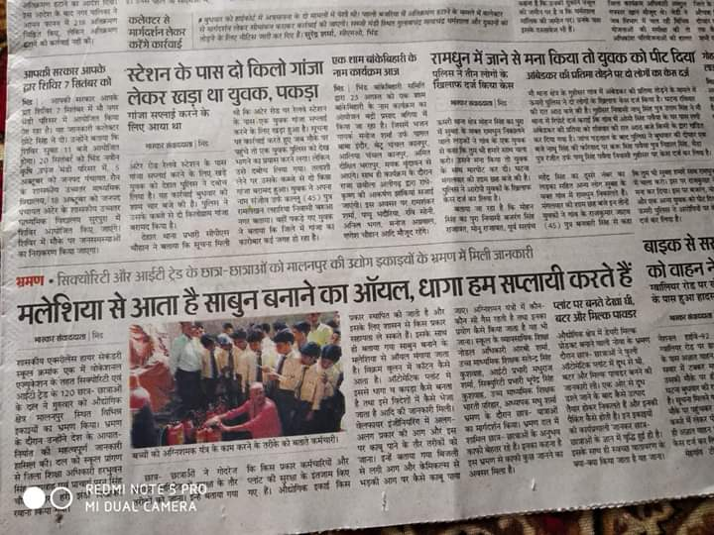
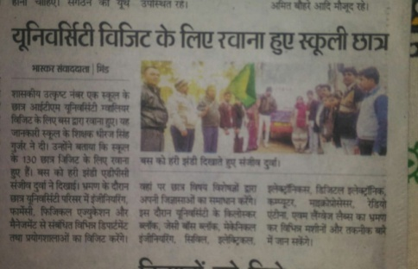




Media Coverage

Slide 23


Continue to study and learn new skills
By-
New Vocational Group ( Trade- IT & Ites
Govt. excellence H. S. S. No.1 Bhind (M.P.)

